Slide 1
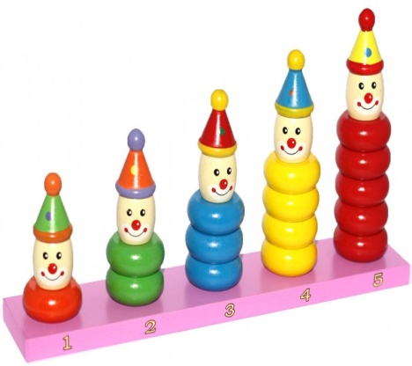
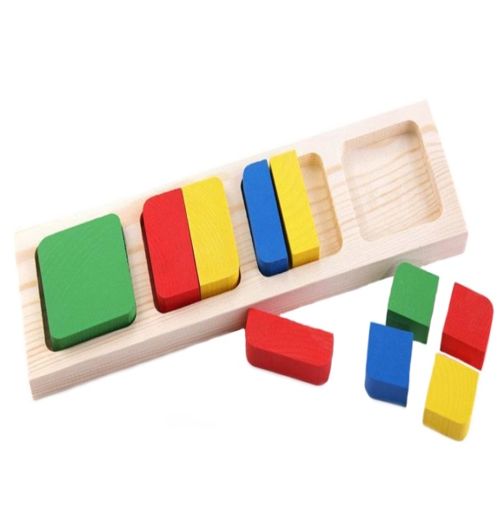
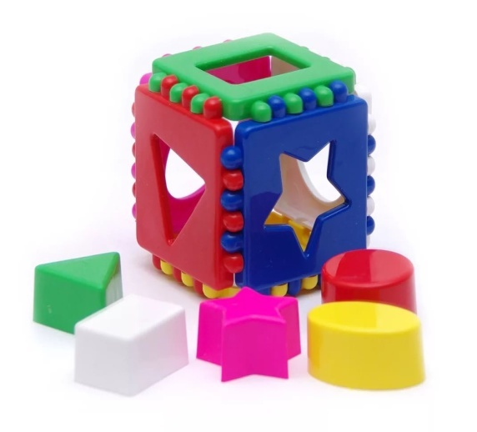
Сенсорное развитие детей раннего возраста через дидактические игры
Воспитатель:
Цибина С.В.
Сохакян Т.С.
Гр. № 13

Slide 2
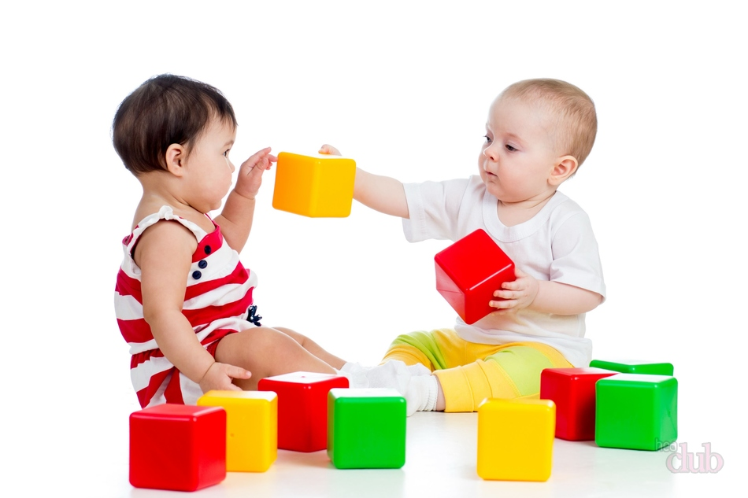
Благоприятное развитие умственного, физического, эстетического воспитания в значительной степени зависит от уровня сенсорного развития детей. Сенсорное развитие содержит в себе ряд задач: одна из них — формирование у человека представлений о сенсорных эталонах

Slide 3
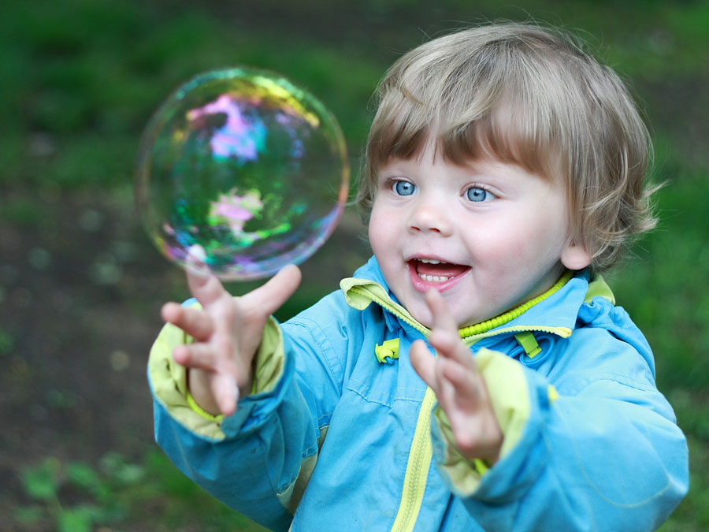
Ранний возраст - период первоначального ознакомления с окружающей действительностью. Сенсорное развитие ребенка - это получение малышом знаний о свойствах предметов •форме •величине •размере •положении в пространстве •запахе •вкусе .

Slide 4
.
Через ощущения и восприятие происходит процесс освоения малышом всего многообразия окружающего мира. Насколько хорошо будет развит ребенок в раннем детстве, настолько просто и естественно он будет овладевать новым в зрелом возрасте. А пока малыш слишком мал, ему необходимы ежедневные впечатления. Чем разнообразнее будет наполнена среда обитания младенца, тем активнее будет его сенсорное развитие.

Slide 5
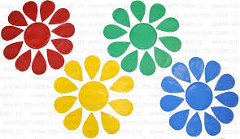
ЭТАЛОННАЯ СИСТЕМА ДЛЯ ДЕТЕЙ РАННЕГО ВОЗРАСТА ОСНОВНЫЕ ЦВЕТА

Slide 6
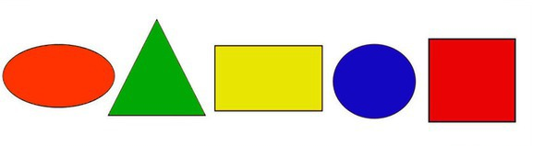
Геометрические формы (квадрат, треугольник, прямоугольник, круг, овал)

Slide 7
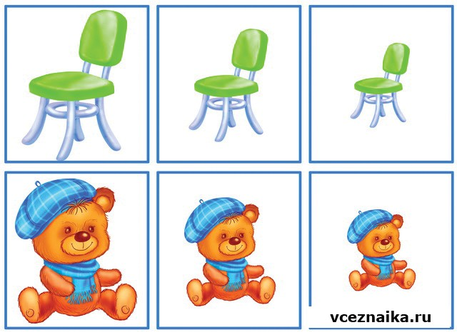
Три размера (величины) предмета: большой, средний, маленький

Slide 8
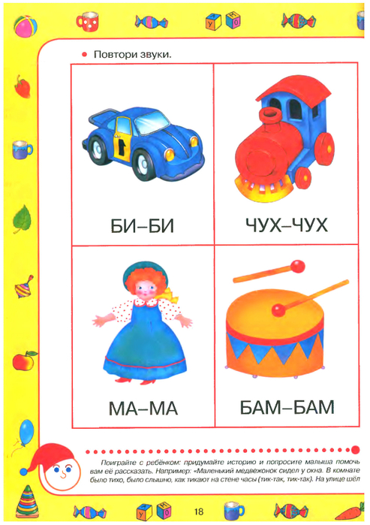
Музыкальные ноты,
звуки родного языка

Slide 9
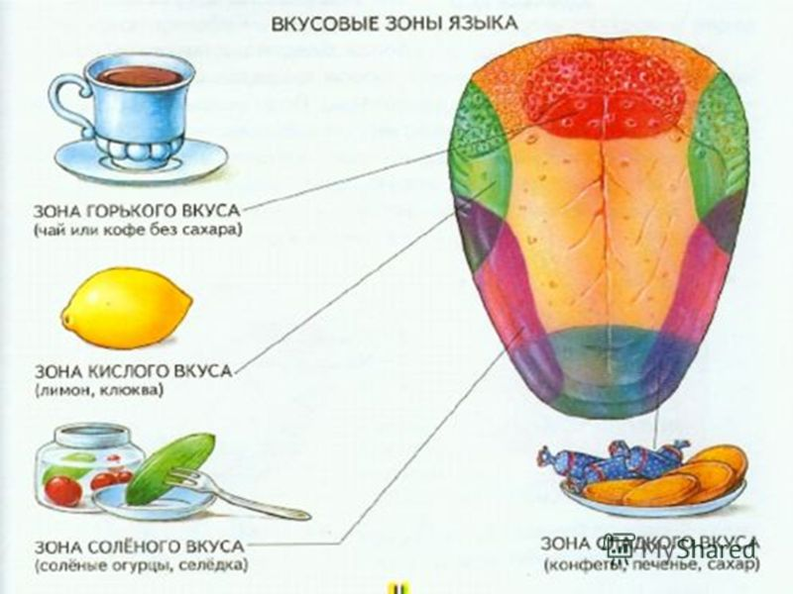
Четыре вкуса (сладкий, горький, соленый, кислый)

Slide 10
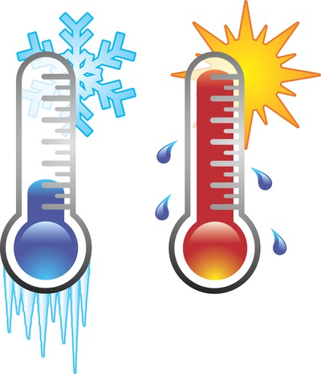
Два температурных определения (тепло, холодно)

Slide 11
Пять типов запаха (сладкий, горький, свежий, легкий, тяжелый).

Slide 12
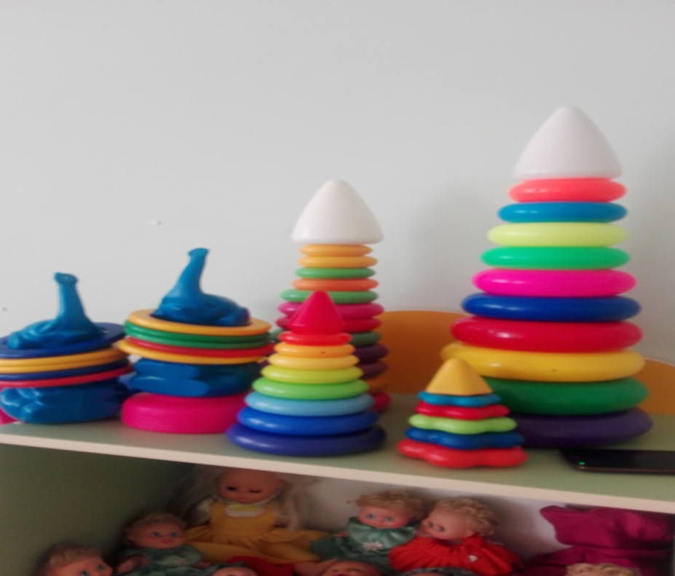
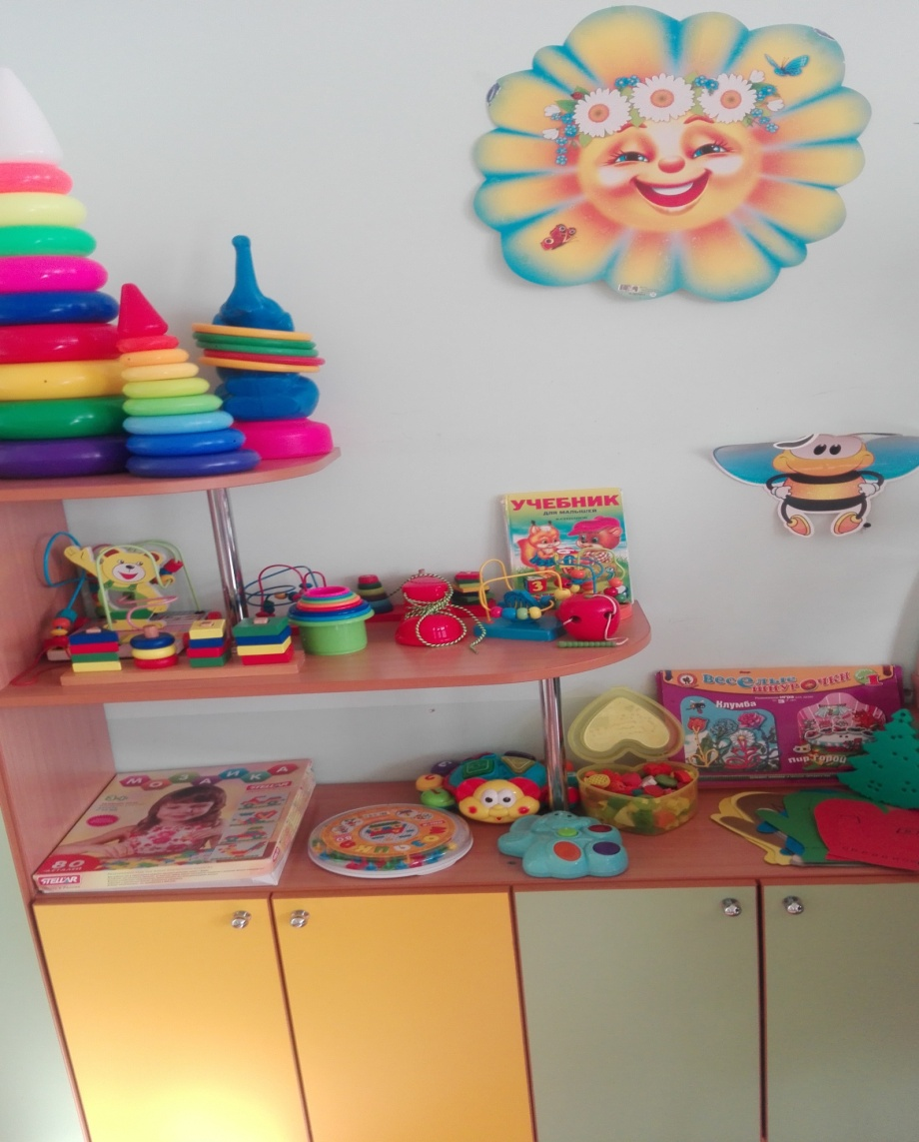
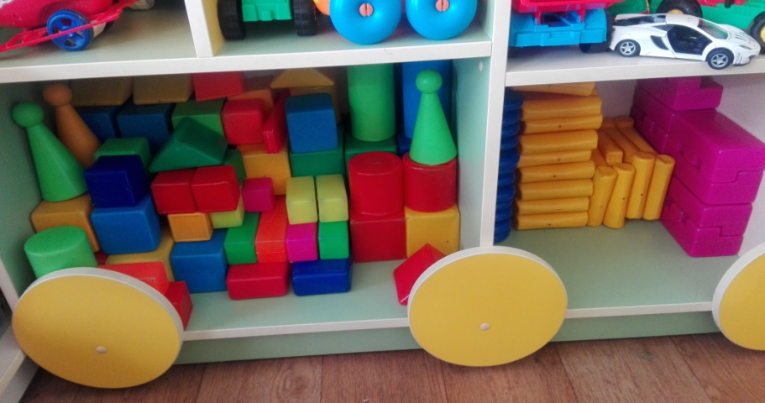
.
Создание предметно-развивающей среды

Slide 13
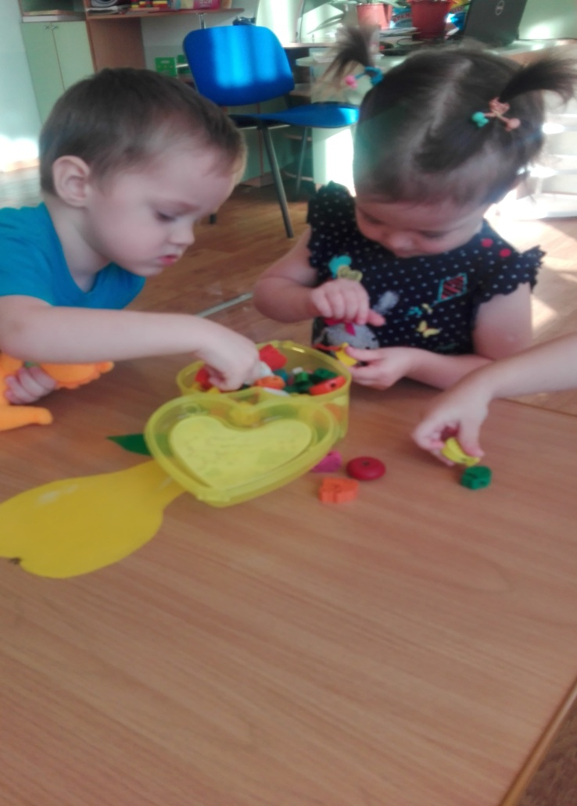
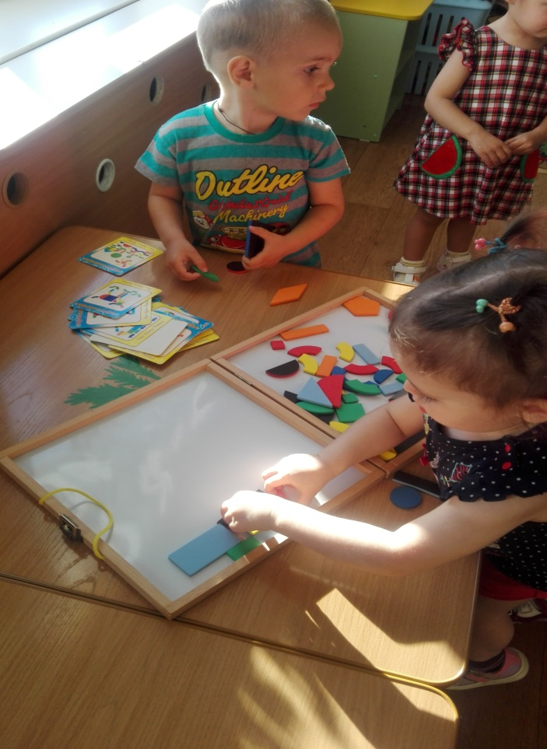
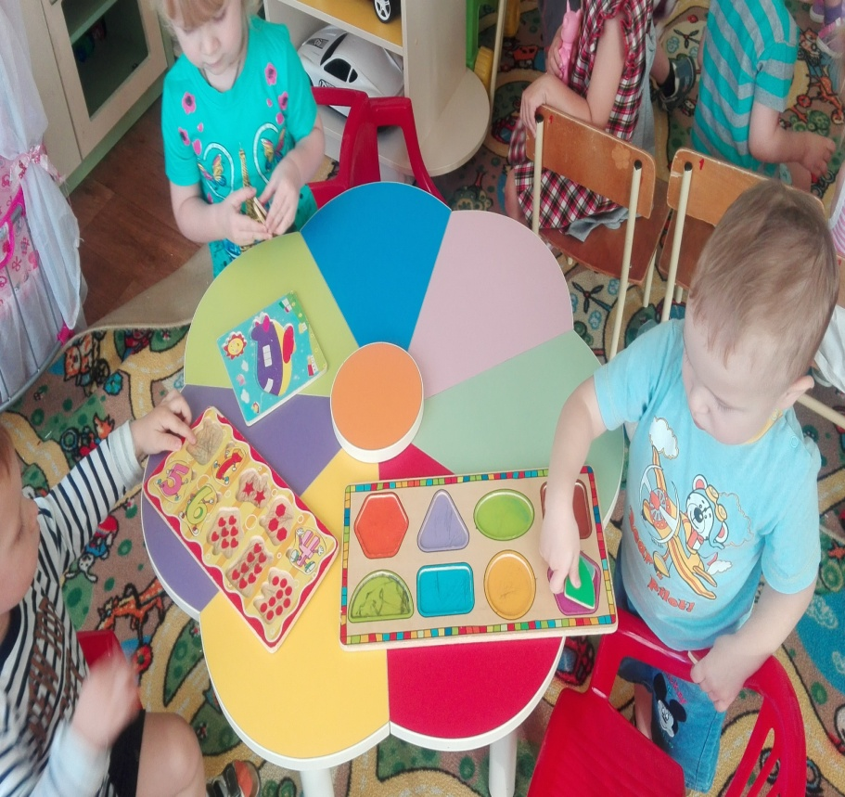
Дидактические игры на закрепление цвета, формы, величины, развитие мелкой моторики

Slide 14
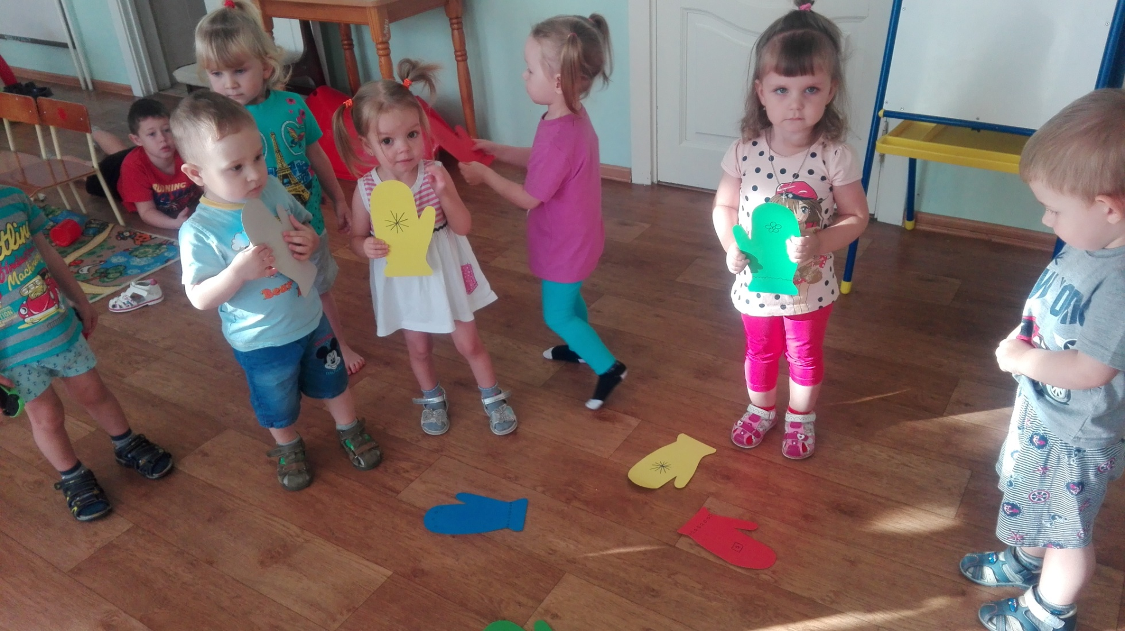
Дидактические игры на закрепление цвета, формы, величины ,развитие мелкой моторики

Slide 15
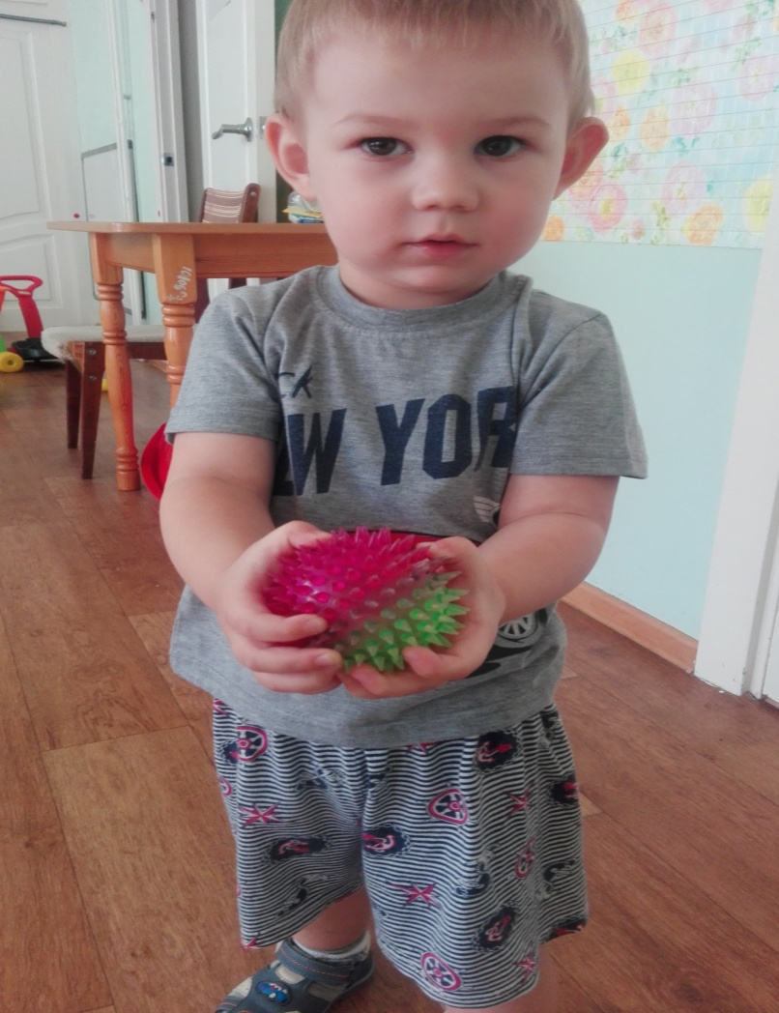
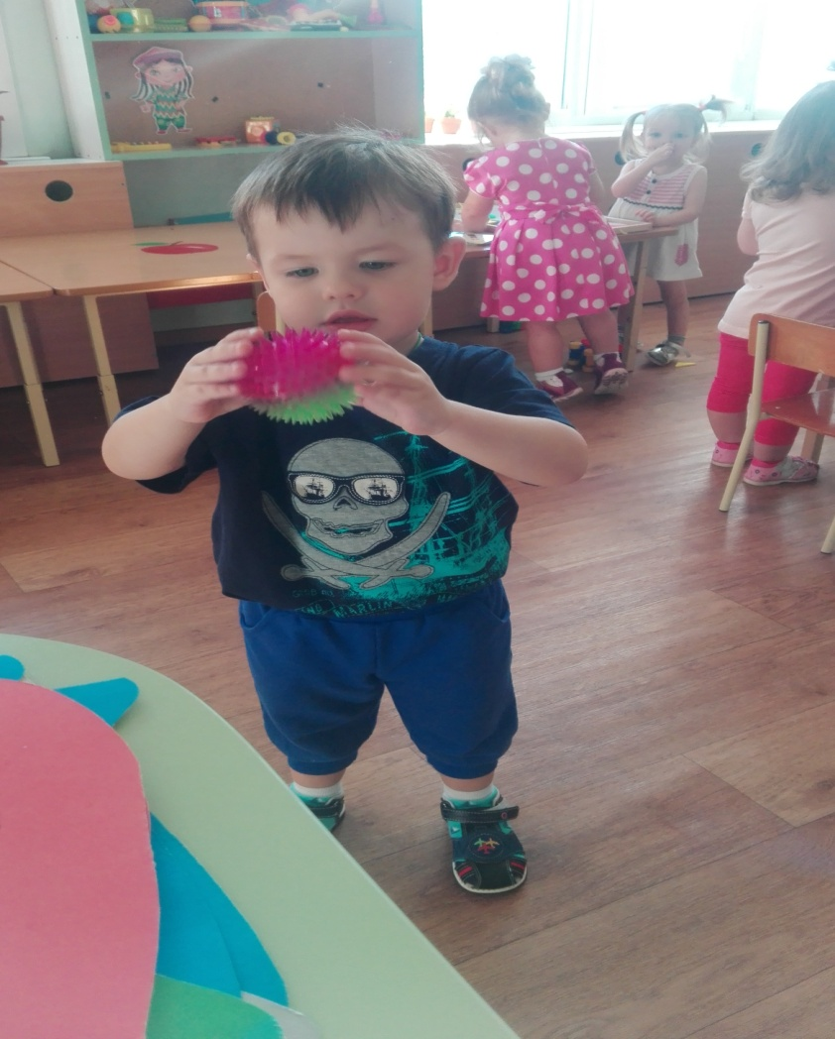
Дидактические игры на развитие тактильных ощущений «Массажный мячик» цель: Развитие мелкой моторики, массаж рук, пальцев рук, повышение чувствительности пальцев. .

Slide 16
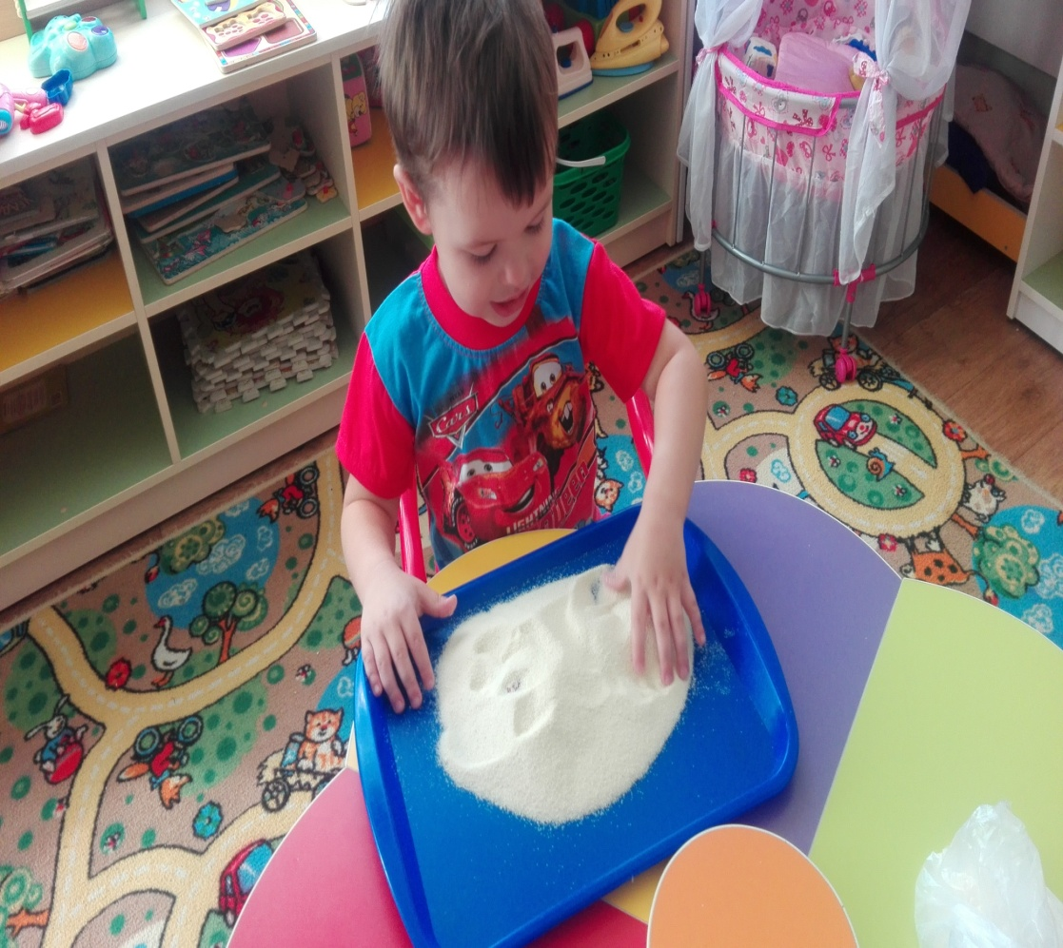
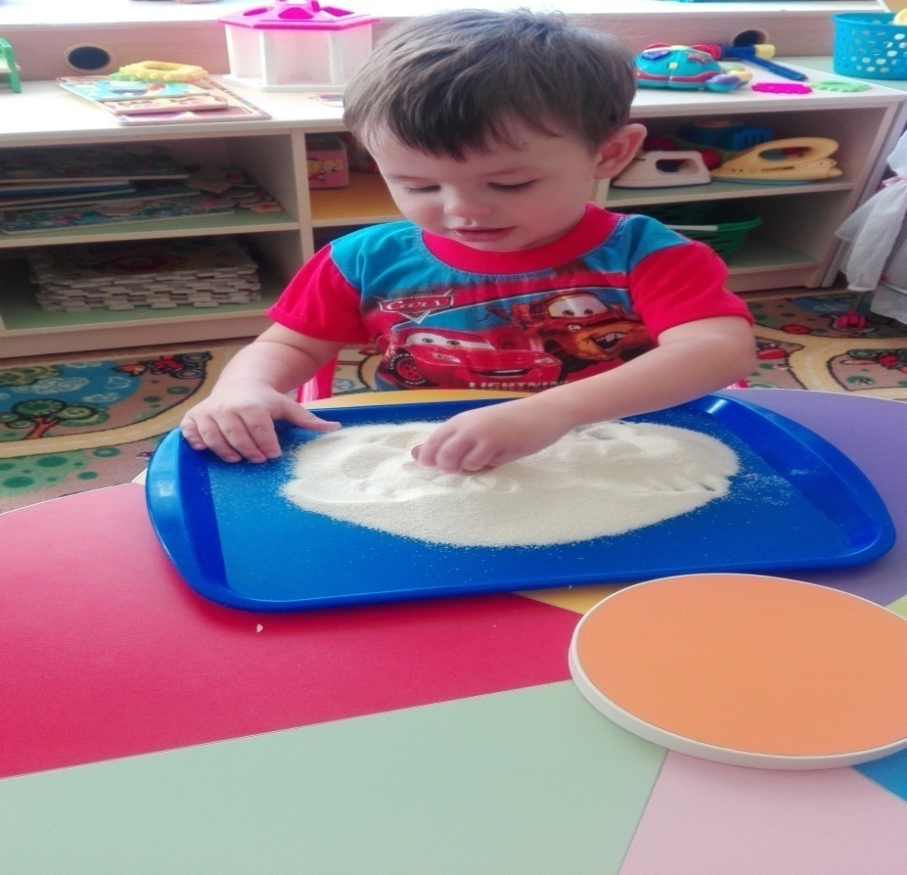
Дидактические игры на развитие тактильных ощущений «Сухой бассейн»

Slide 17
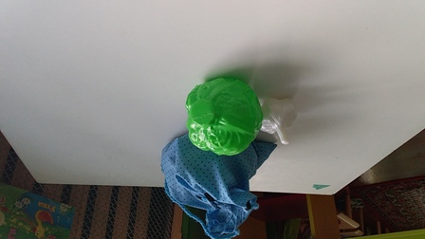
Дидактические игры на развитие тактильных ощущений «Чудесный мешочек» цель: нахождение знакомых предметов на ощупь

Slide 18
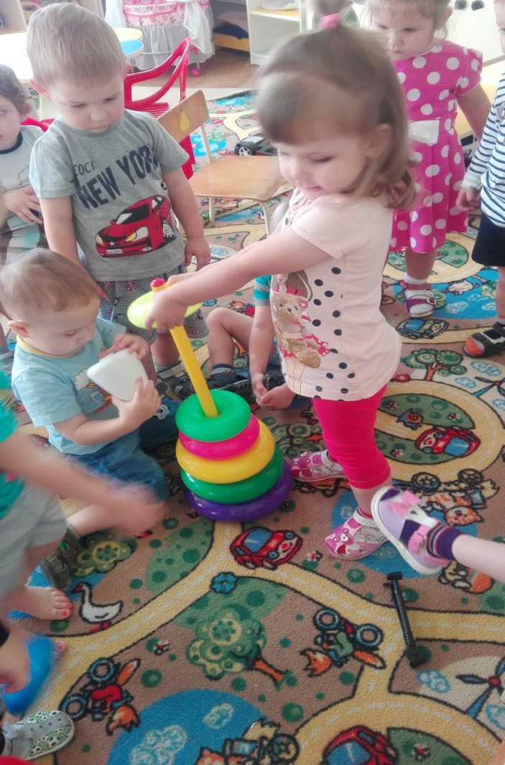
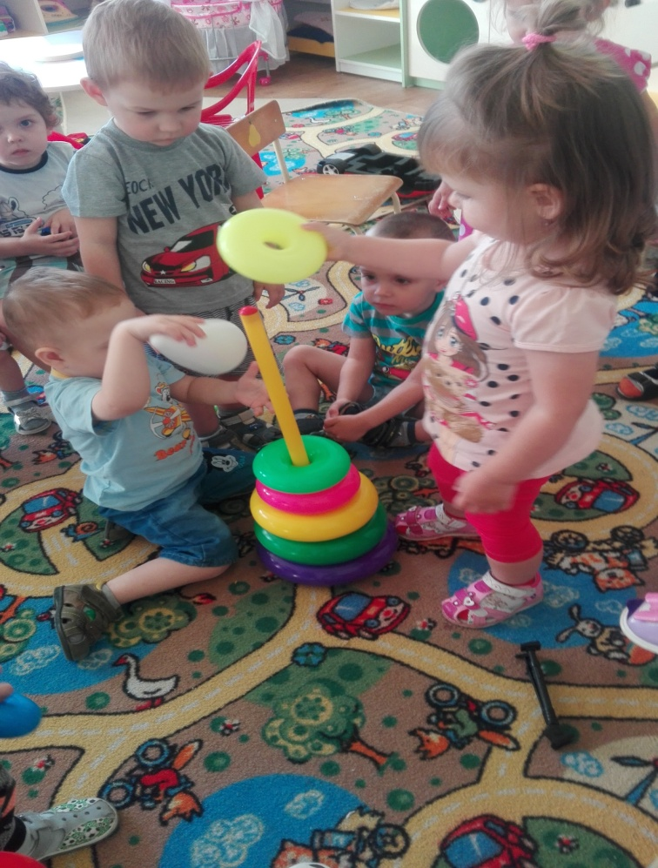
«Веселые пирамидки и вкладыши»

Slide 19
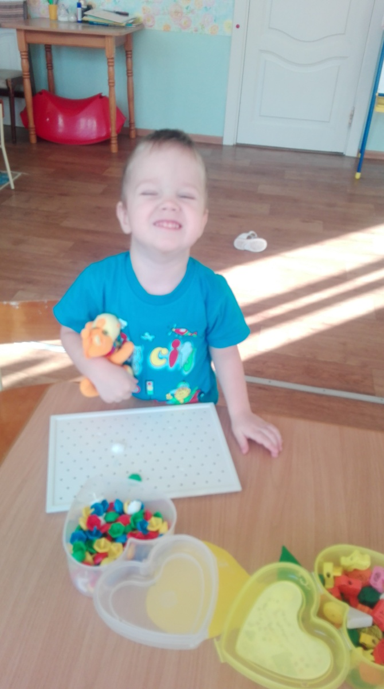
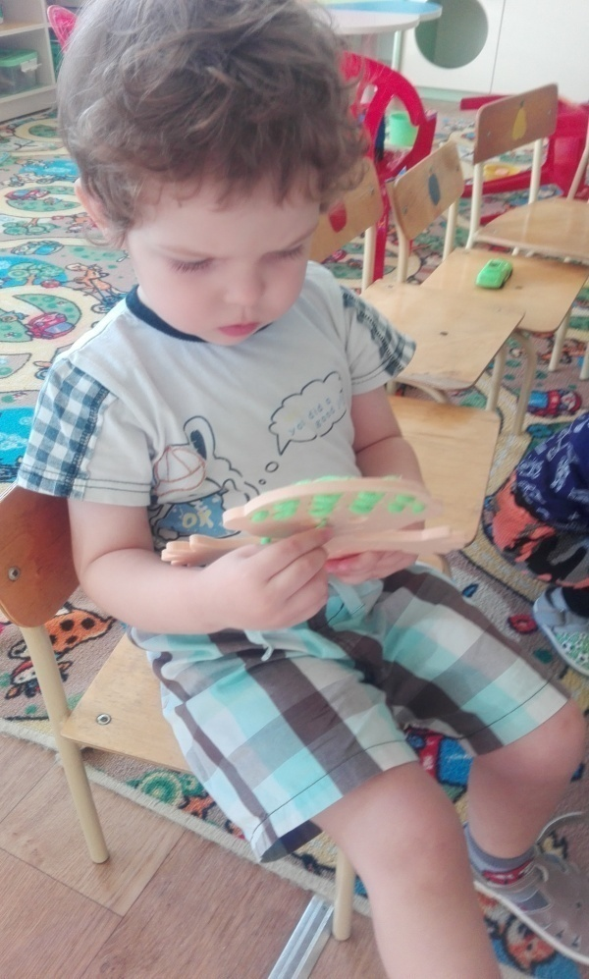
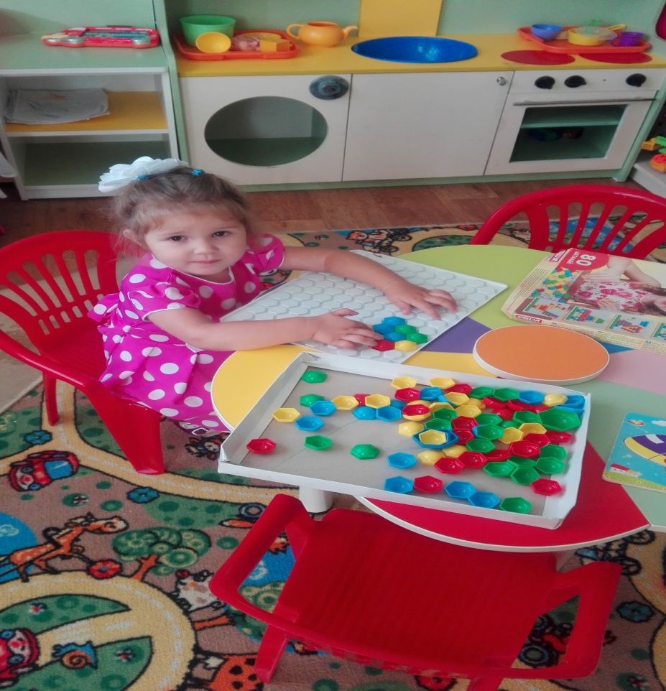
Мазайки и шнуровки

Slide 20
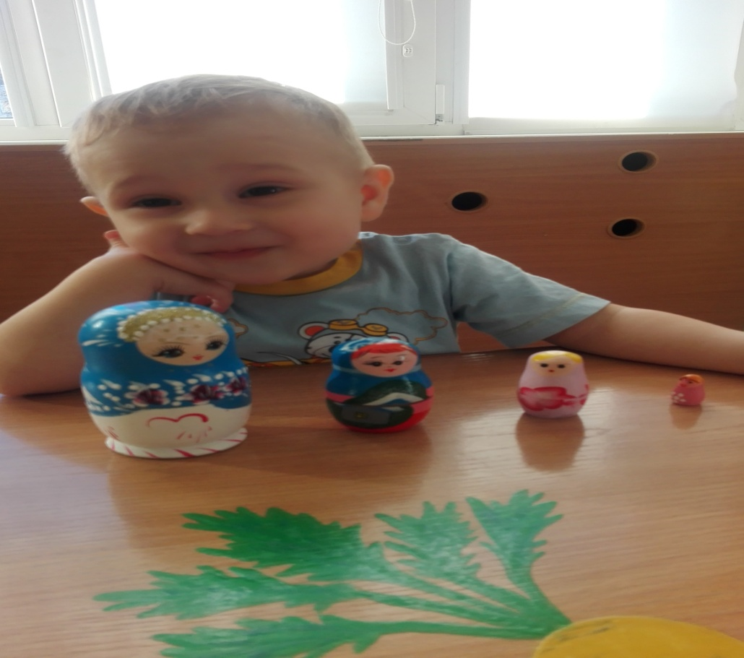
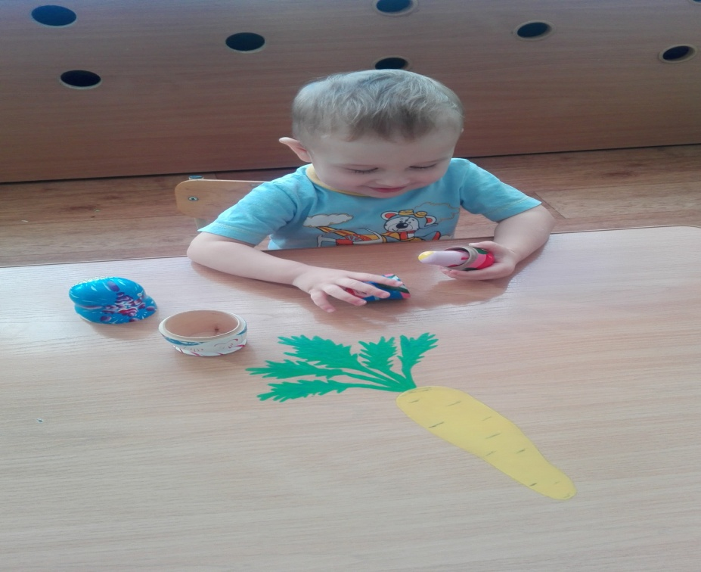
Матрешки цель: учить детей выполнять простые действия с предметами: открывать и закрывать матрешки, вкладывать и вынимать предметы. Вводить понятие слов большой, маленький.

Slide 21
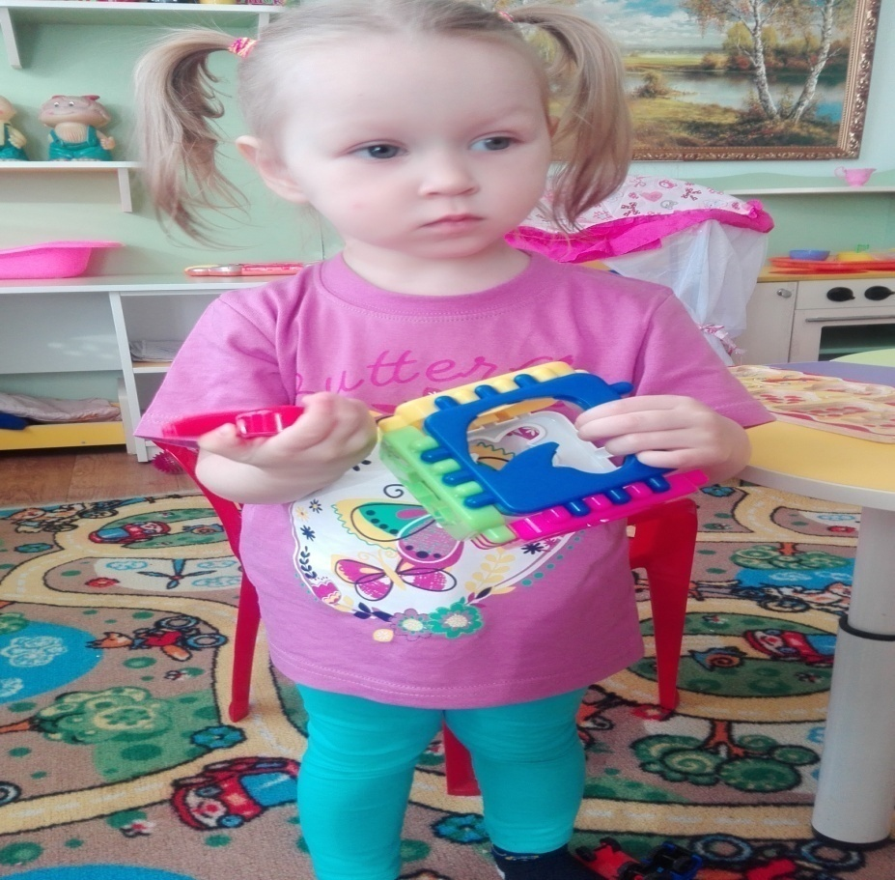
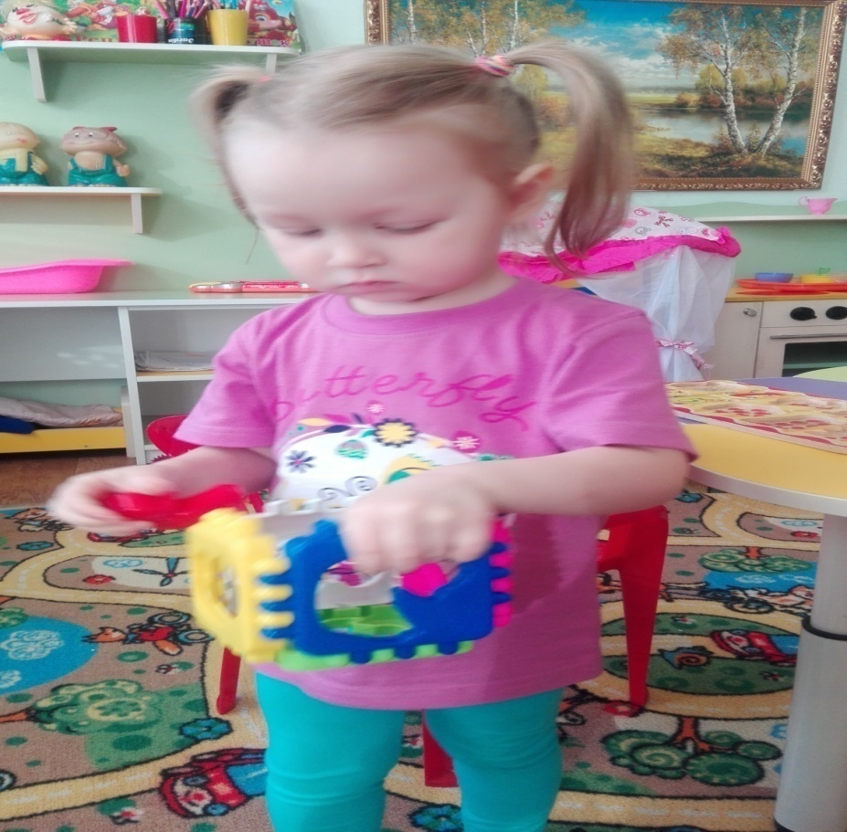
Логические кубики цель: научит соотносить вид отверстия с фигурой-вкладышем, соотносить цвета — развивает мышление, учит ребенка думать

Slide 22
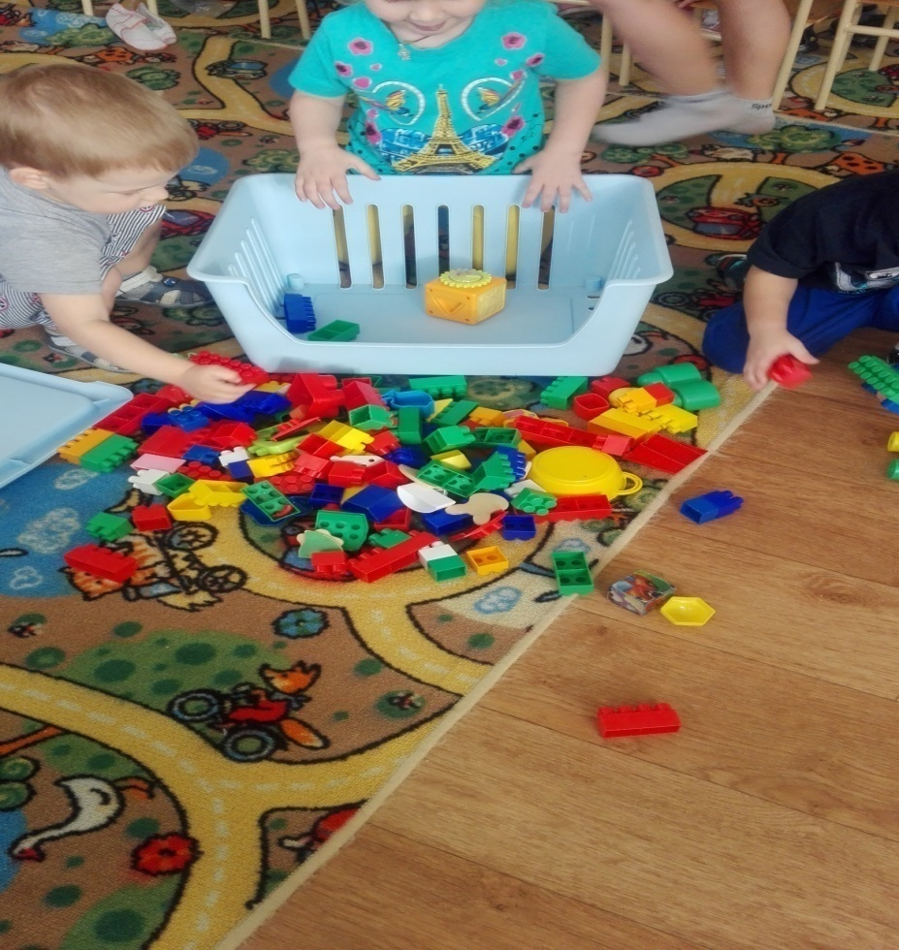
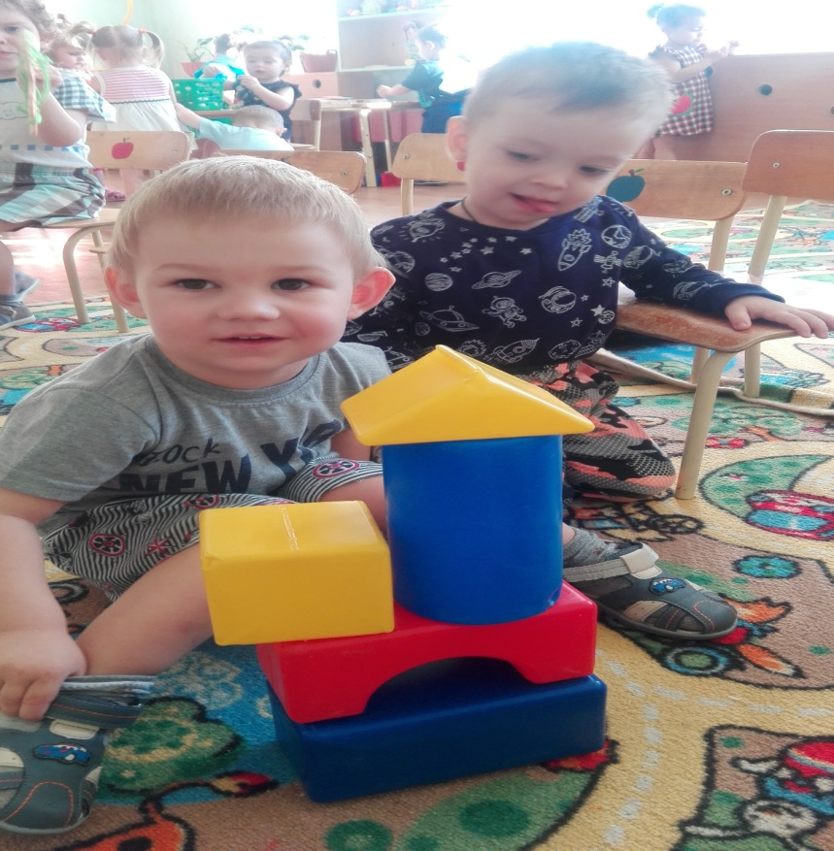
Конструктор и конструктор Lego Игры с конструктором развивают творческие и умственные способности ребёнка, его самостоятельность, усидчивость, внимание, произвольность, совершенствуют мелкую и крупную моторику..

Slide 23
